Slide 1
TVSeries
Recommandation de séries télévisées
Benoit Cante
Benjamin Denys
Nicolas Lamblin
Albin Wilhelm
27/01/2017
L3 MIAGE

Slide 2
Sommaire
Organisation du travail
  Technologies utilisées
  Outils de travail
Explication des fonctionnalités
Démonstration
Rétrospective

Slide 3


Organisation du travail
I) Technologies utilisées
Material Design
Frameworks
  AngularJS
  Slim, création d’une API REST
  ORM Eloquent
  Librairies ircmaxell
3

Slide 4
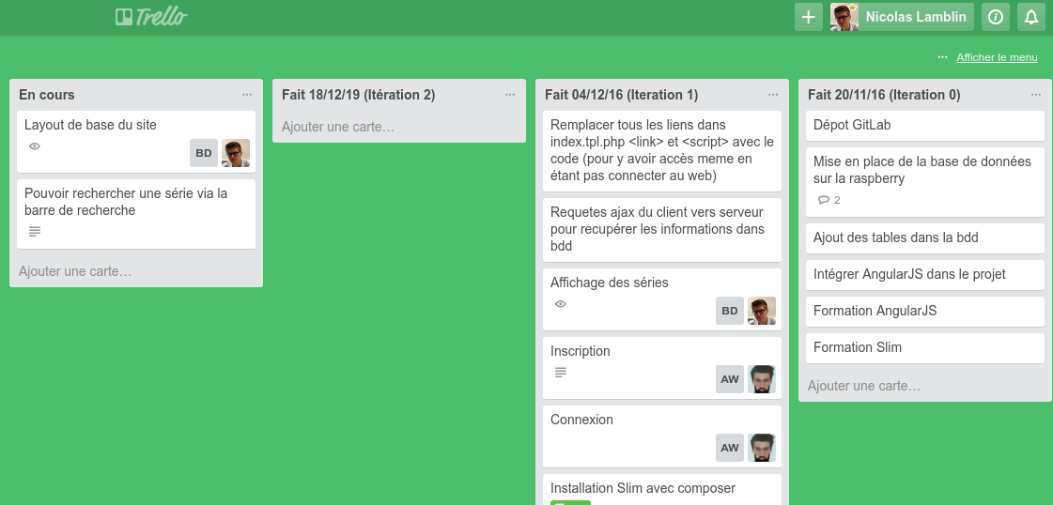


Organisation du travail
II) Outils de travail
Git avec dépôt GitLab
Trello
Slack
4

Slide 5
Explications des fonctionnalités
I) Organisation du code
Fichiers de “routes” et “controleur” avec Slim
Architecture MVC
“Services” AngularJS pour respecter l’approche “Don’t Repeat Yourself”
II) Itération 0 : Installation et “formation”
Clone du dépôt git
Création du trello et du slack
Mise en place de la base de données sous une Rapsberry Pi
Explication de AngularJS et de Slim
5

Slide 6
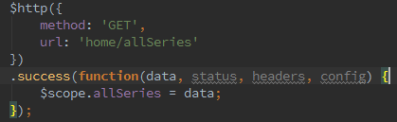
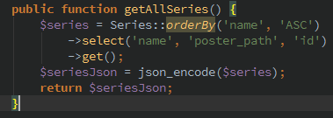
Explications des fonctionnalités
III) Itération 1 : La base
Affichage des séries
Affichage des séries par genre
Afficher les séries
6

Slide 7
Explications des fonctionnalités
Affichage des saisons et des épisodes en fonction de la série choisie
Inscription
Connexion
7

Slide 8
Explications des fonctionnalités
III) Itération 2 : Tout pour l’utilisateur
Suivi d’une série
Cocher les épisodes vus
Modification du profil
8

Slide 9
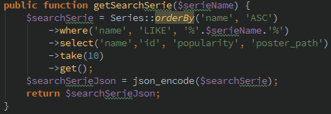
Explications des fonctionnalités
Affichage des recommandations
  Deux cas de figure :
      L’utilisateur n’a jamais vu de séries
      L’utilisateur a déjà vu au moins une série
Rechercher une série via une barre de recherche
  On cherche les noms des séries qui contiennent ce qui est saisi dans la barre
9

Slide 10
Explications des fonctionnalités
IV) Itération 3 : Bonus et finalisation
Gestion de la sécurité
  Plusieurs vérifications au moment de l’inscription et connexion
  Vérification des droits d’accès aux pages
  Hachage et salage des mots de passe
Recommandation par même auteur
  Utilisation d’un carousel
10

Slide 11
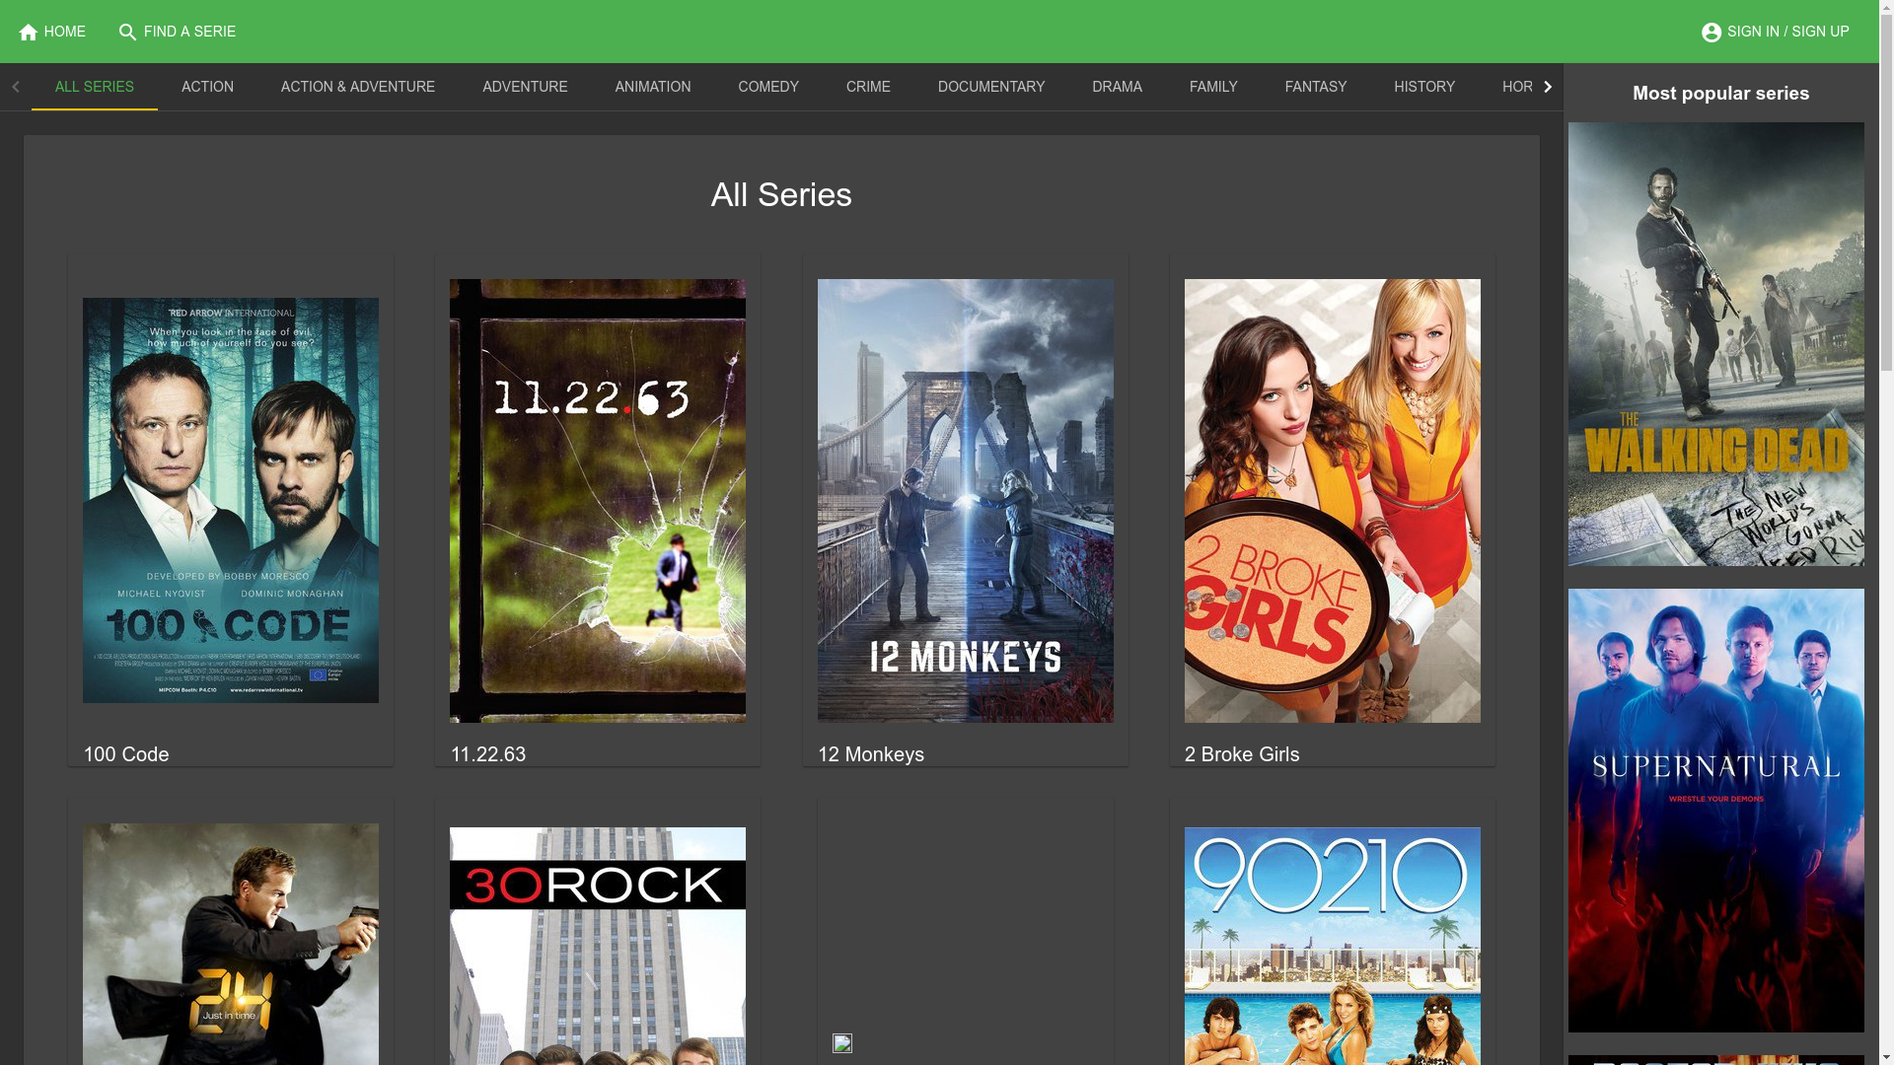
Démonstration
11

Slide 12
Retrospective
Problèmes rencontrés
  Utilisation de Material Design
      Barre de recherche (autocomplete)
      Valeur dans <md-select>, issue postée sur le depot GitHub
      d’Angular Material
  Changement de type des variables entre PHP et Javascript
      Exemple : “true” en PHP devient 0 côté Javascript
Fonctionnalités restantes à developper
  Cocher une saison lorsqu’elle a été vu
  Spécifier à l’utilisateur la date de sortie des prochains épisodes
  Développer un outil “statistique”
  Système de note
  Poster des commentaires relatif à un épisode
12

Slide 13
Conclusion
Découverte et apprentissage de nouvelle technologies
Acquisition d’expérience, projet conséquent
Bonne entente et amélioration de nos capacités à travailler en groupe
13

